Slide 1
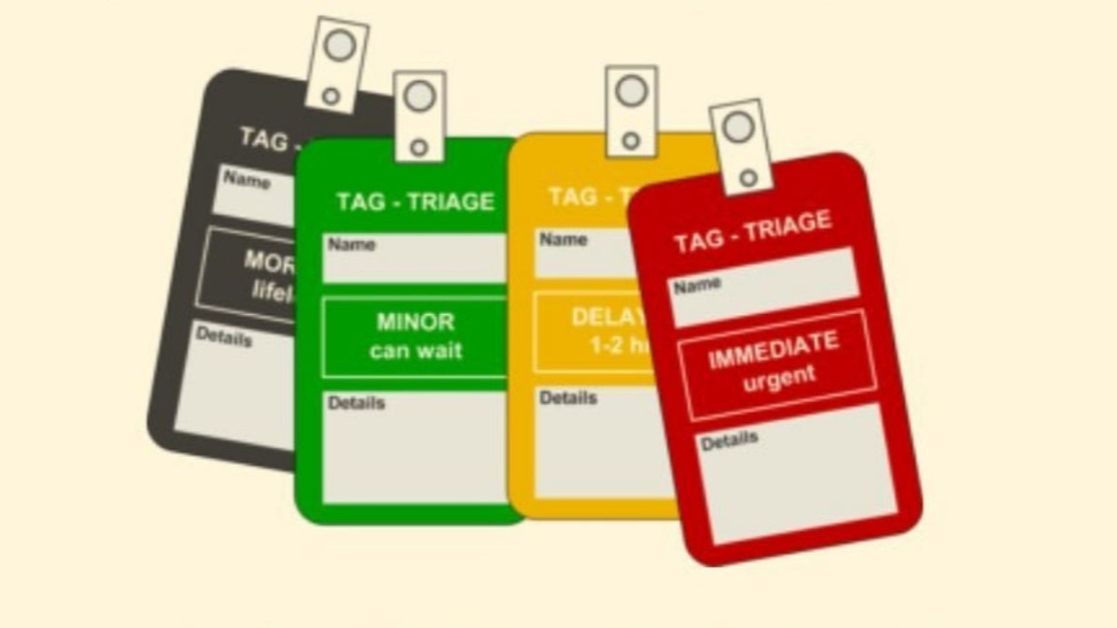
TRIAGE

Slide 2




Jakasmir Girsang, S.Kep,Ners
PENDIDIKAN
2003 : SDN 091376 Rakut Besi
2006 : SMPN 2 Saribudolok
: SMA Sw. C.R Vanduynhoven Saribudolok
: S1 Keperawatan FIK Darma Agung Medan
2018 : Ners FIK Darma Agung Medan
PENGALAMAN
CONTACT
2013-2018 : Ruangan ICU RSU Martha Friska Medan
2018 - 2020 : Ruangan ICU RSUP H. Adam Malik Medan
2021 - Sekarang Ruangan IGD RSUD dr Djasamen Saragih Pematangsiantar
082368366465
TRAINER
: BTCLS Pro Emergency
2024 : BTCLS LPK Prima Indonesia
jakasmirtambun@gmail.com
Pematangsiantar
Notes:
Copyright © www.free-cv-design.com

Slide 3


Slide 4
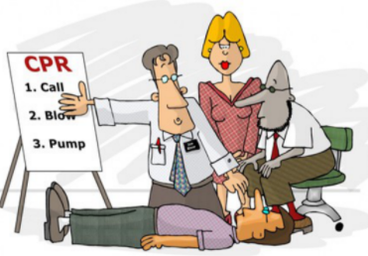
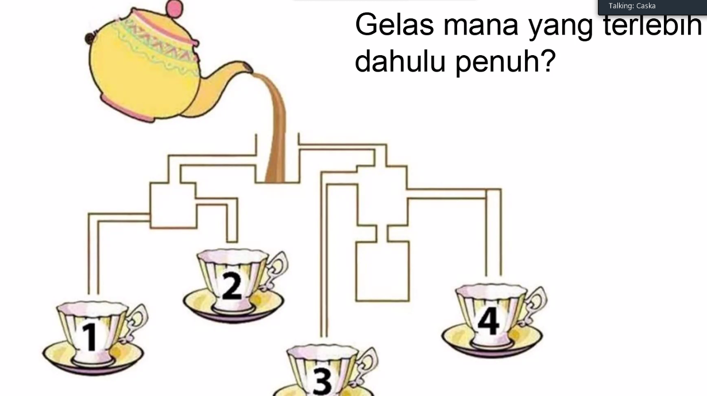

Slide 5
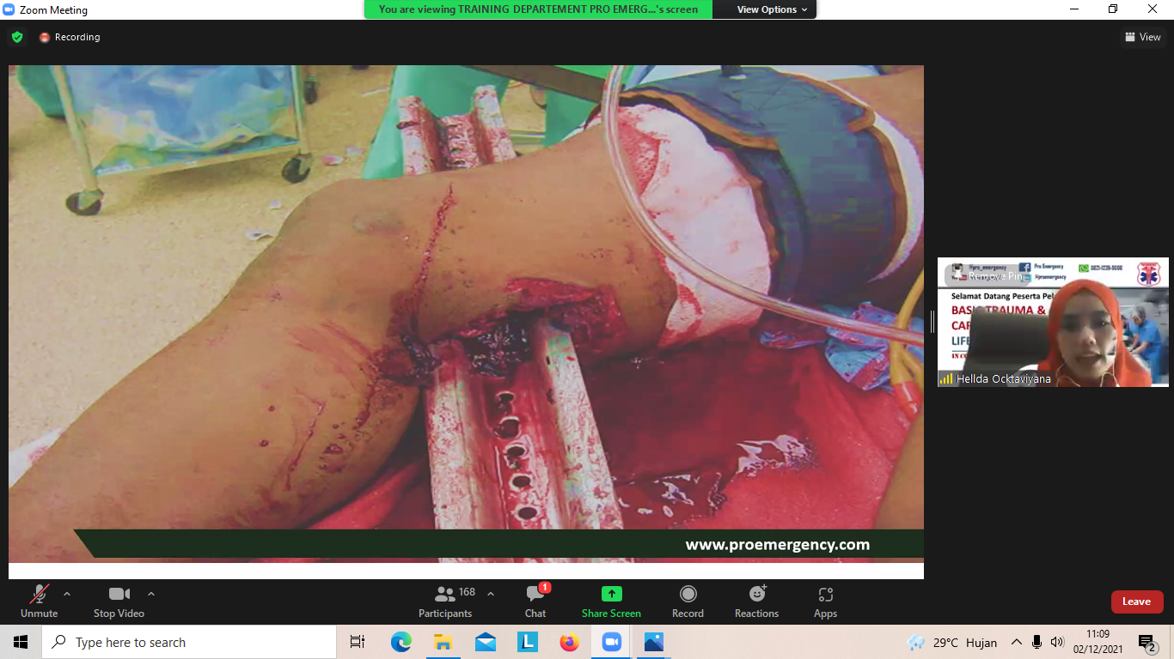

Slide 6
TUJUAN UMUM
Setelah mengikuti mata pelatihan ini, peserta mampu memahami triage pasien.

Slide 7
TUJUAN KHUSUS
peserta dapat menjelaskan konsep triage.
Menjelaskan langkah pelabelan triage pre hospital.
Menjelaskan bagan alir triage intra hospital.
Menjelaskan bagan alir triage bencana menggunakan Simple Triage and Rapid Treadment (START).
Menjelaskan Cara Pendokumentasian Triage dengan Sistim SOAP .

Slide 8
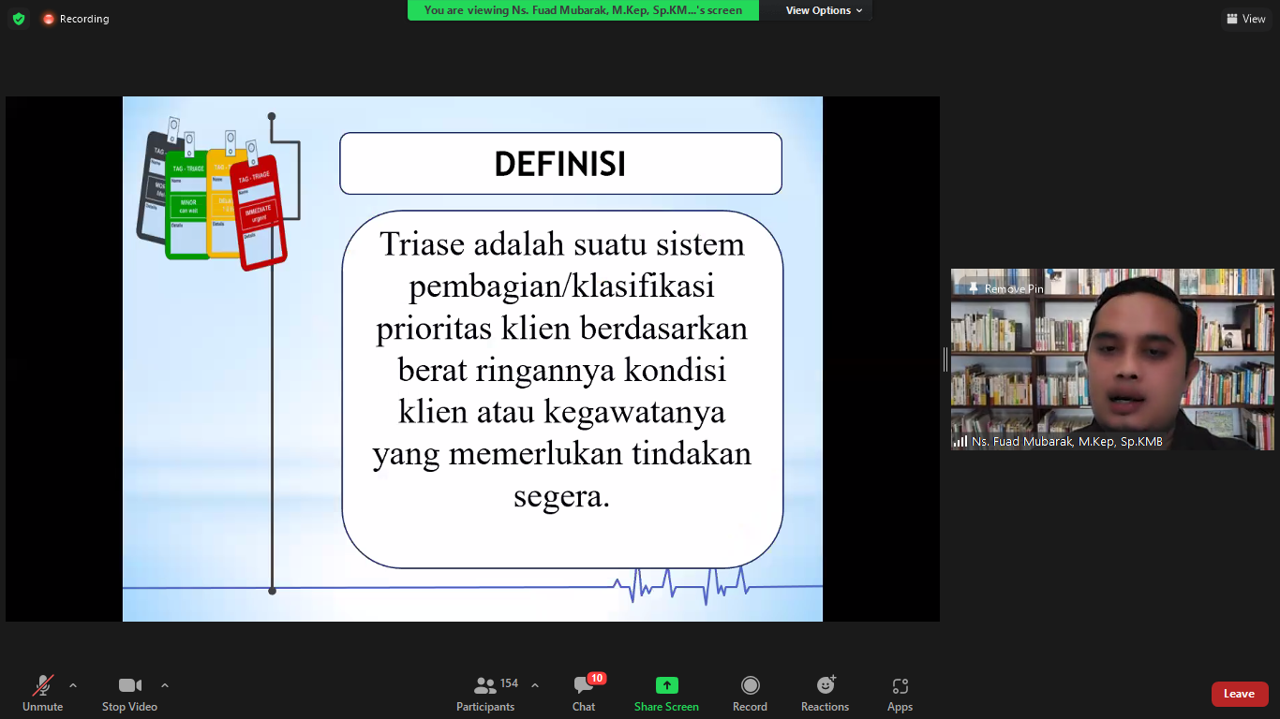
Triage merupakan suatu proses khusus memilah pasien berdasarkan beratnya cedera atau penyakit untuk menenetukan jenis perawatan gawat darurat.

Slide 9
PEMBAGIAN TRIAGE
Pre Hospital (Pelabelan Triage)
tidak gawat, tidak darurat
Gawat, tidak darurat
Gawat darurat
Meninggal

Slide 10
Intra Hospital
TRIAGE
Mengalami masalah pada airway, breathing, circulation Syok Perdarahan Open chest wounds Trauma pada abdoment Pneumothoraks Trauma kepala | Luka bakar tanpa komplikasi Multiple trauma Trauma spinal Abdominal injuries Eye injuries
Sprains, Strains, laserasi Masalah Psikologis Tanpa luka | Cidera fatal Tidak ada respon Tampak tanda-tanda kematian
MERAH
KUNING
HIJAU
HITAM

Slide 11
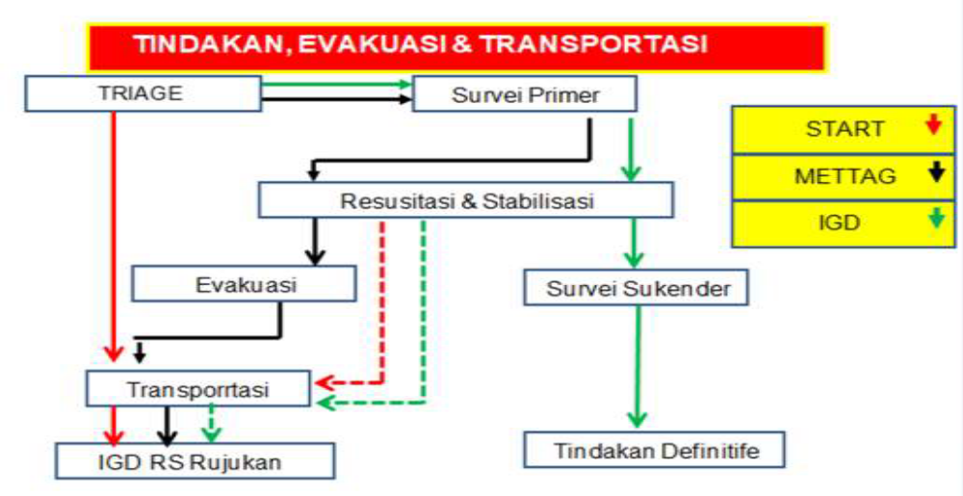
Alur Triage,Tindakan, Evakuasi & Transportasi Intra Hospital

Slide 12
Triage Bencana (4 Kategori Triage START)
Penanganan kepada pasien yang memiliki kemungkinan hidup lebih besar. Pasien tidak mengalami cedera yang serius sehingga dapat dibebaskan dari TKP agar tidak bertambah pasien yang lebih banyak. Pasien yang memiliki peluang hidup lebih banyak harus diselamatkan terlebih dahulu. | Kondisi pasien tidak kritis dan memiliki prioritas kedua setelah pasien dengan warna hijau.
Pasien mengalami kondisi kritis sehingga memerlukan penanganan yang lebih kompleks dan membutuhkan waktu yang cukup lama untuk usaha penyelamatan | Pasien yang sudah tidak dapat bertahan lagi dengan keadaan yang fatal atau sudah meninggal
1. High Priority (Green/Hijau)
2. Intermigdiate Priority (Yellow/Kuning)
3. Low Priority (Red/Merah)
4. Lowest Priority (Black/Hitam)

Slide 13
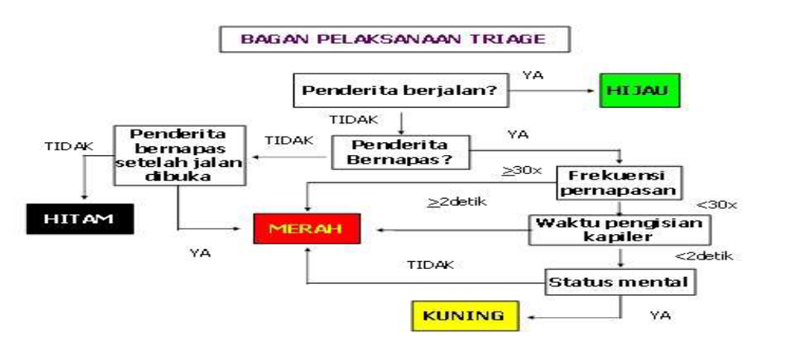
Bagan Triage Bencana 4 kategori

Slide 14
PRINSIP SELEKSI KORBAN
Prinsip seleksi korban terdiri dari | Prinsip Triage harus mengacu pada
Segera dan tepat waktu Penilaian yang memadai dan akurat Keputusan berdasarkan penilaian Intervensi sesuai dengan kondisi kegawatdaruratan Kepuasan pasien Dokumentasi lengkap | Menetapkan kondisi yang paling mengancam nyawa Mengerahkan & fokus pada tindakan Parameter hemodinamik stabil Mendapatkan pelayanan medis yang berkualitas, berkeadilan & efisien.
2
1

Slide 15
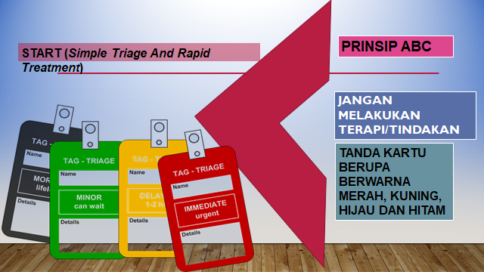
LANGKAH PELABELAN TRIAGE PRE HOSPITAL

Slide 16
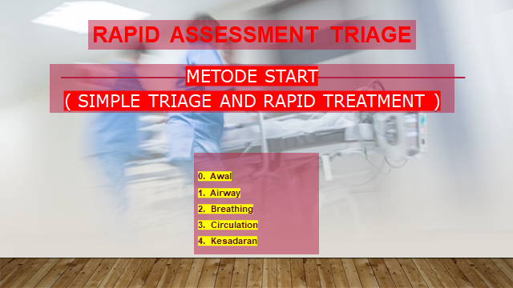

Slide 17
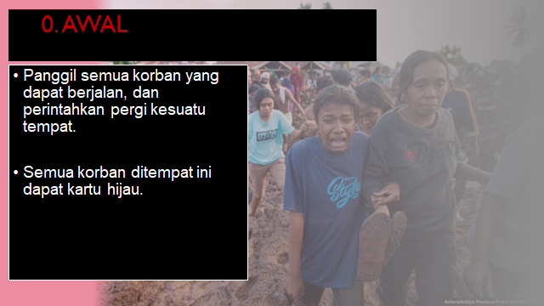

Slide 18
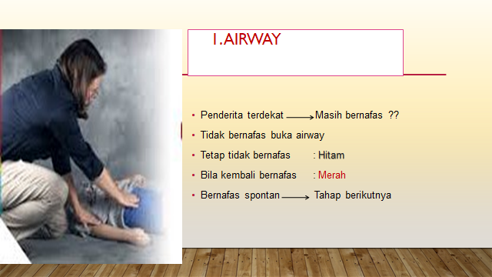

Slide 19
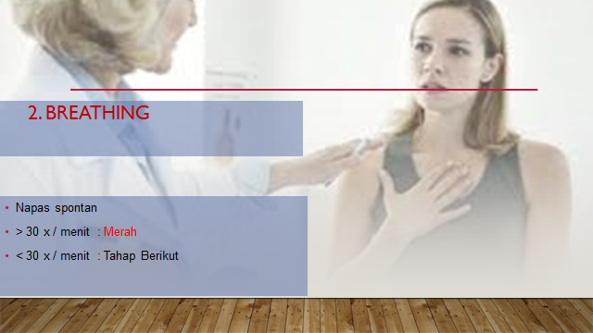

Slide 20
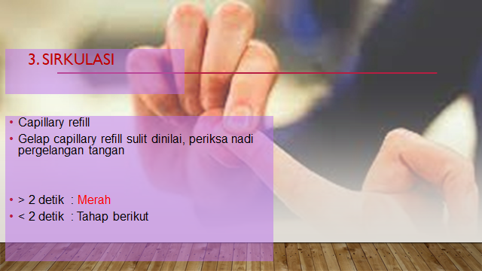

Slide 21
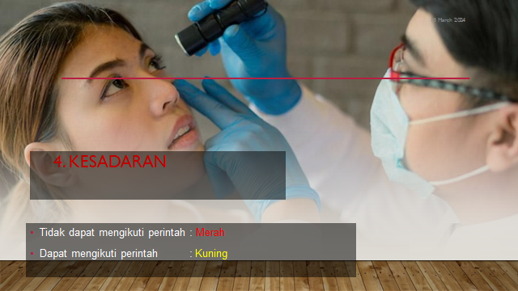

Slide 22
bagan alir triage intra hospital
ATS 5 Level
merupakan triase yang dikembangkan di Australia dan Selandia baru, terdiri dari 5 kategori dengan waktu penentuan kategori dan penanganan segera hingga batas waktu maksimal 120 menit sejak kedatangan pasien pada unit gawat darurat
Waktu Kedatangan
Waktu Penilaian dan Perawatan Medis
Waktu Tunggu

Slide 23
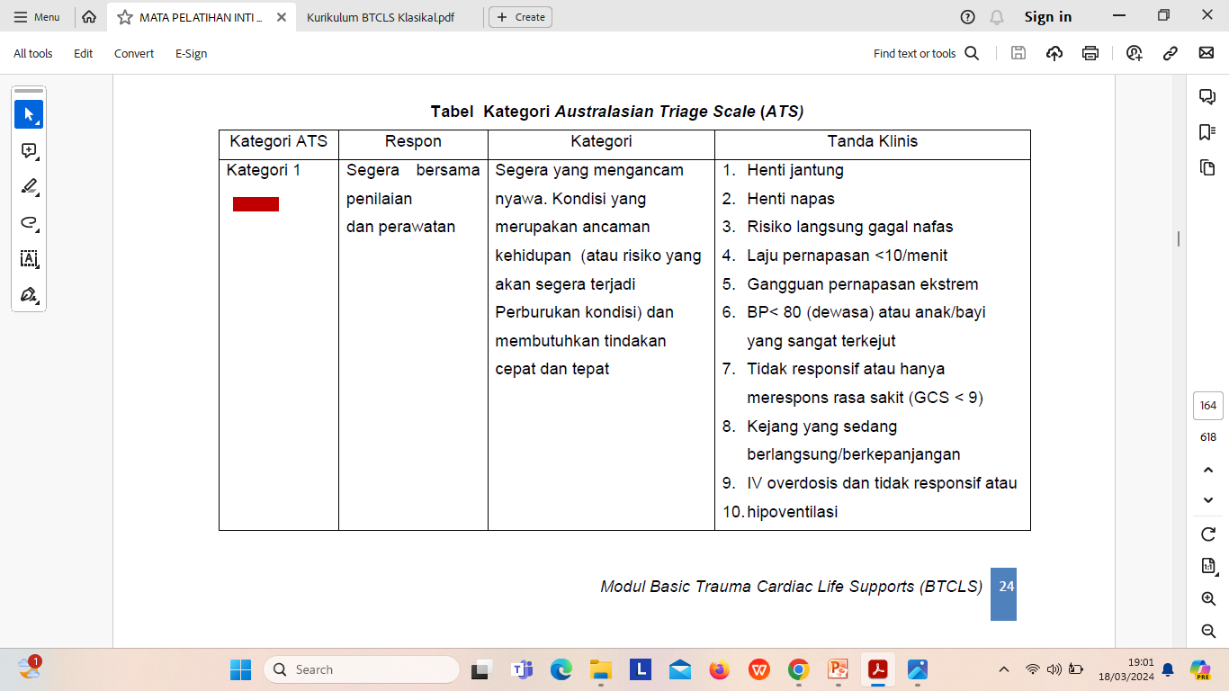
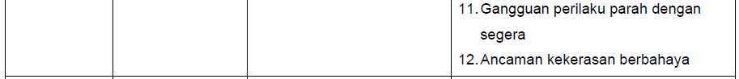

Slide 24
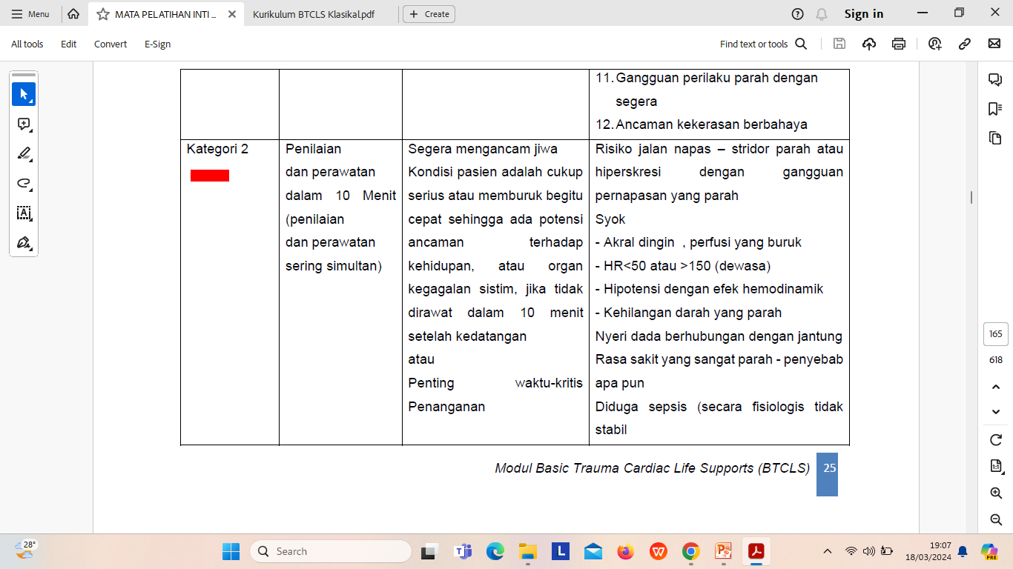

Slide 25
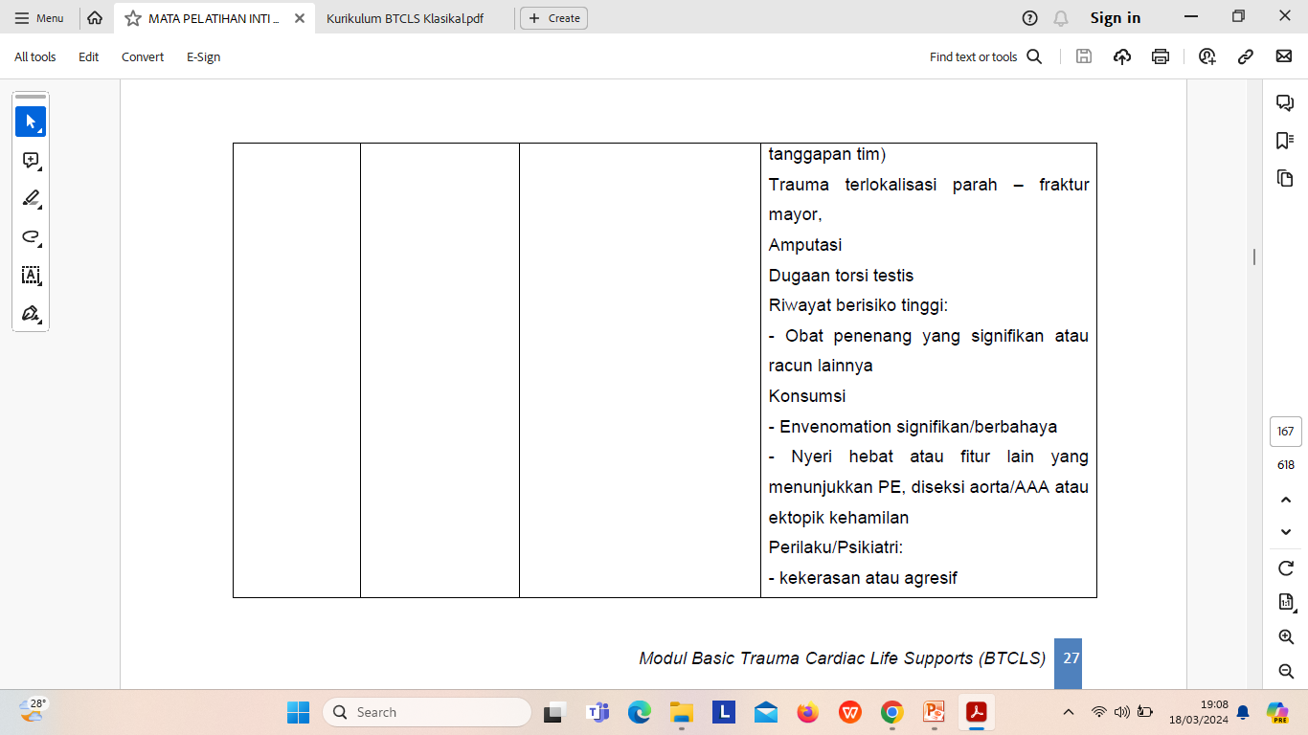

Slide 26
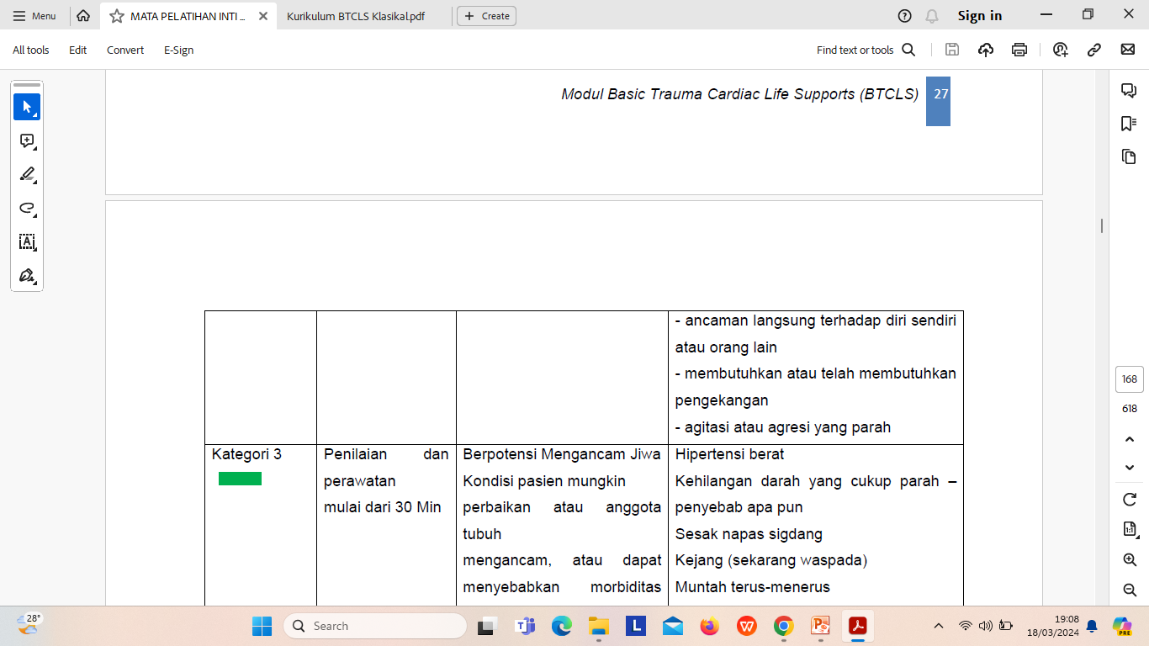

Slide 27
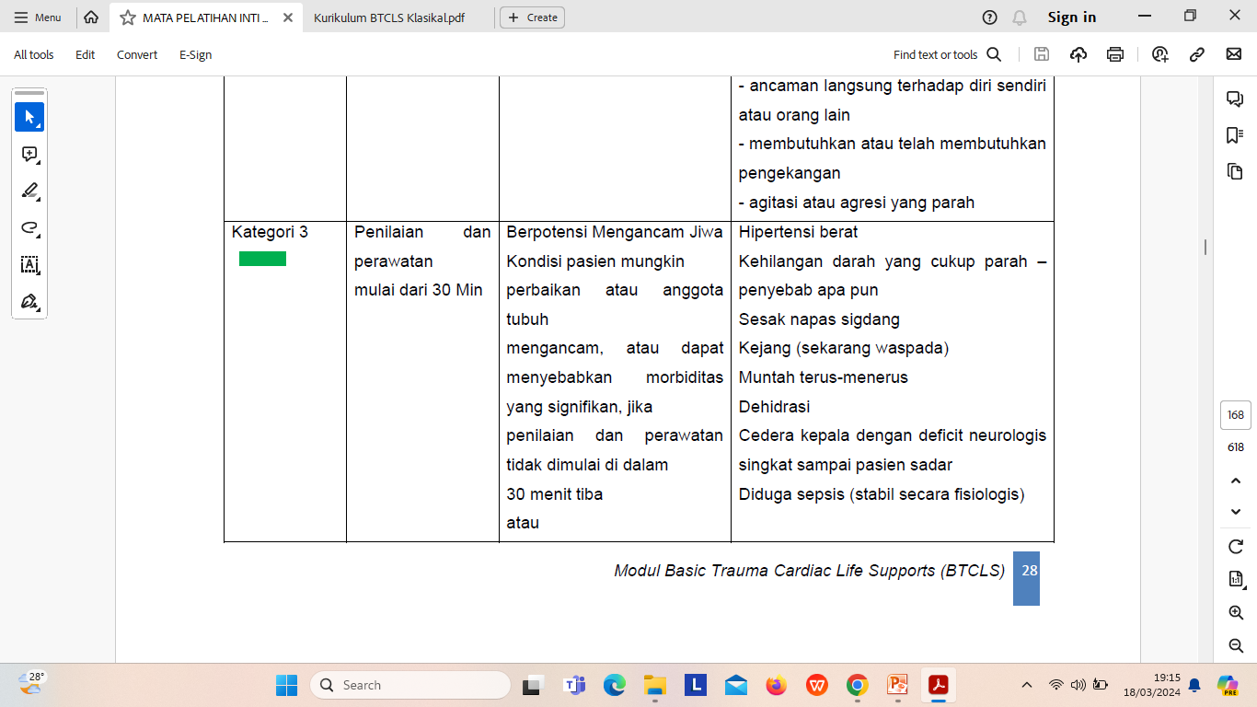

Slide 28
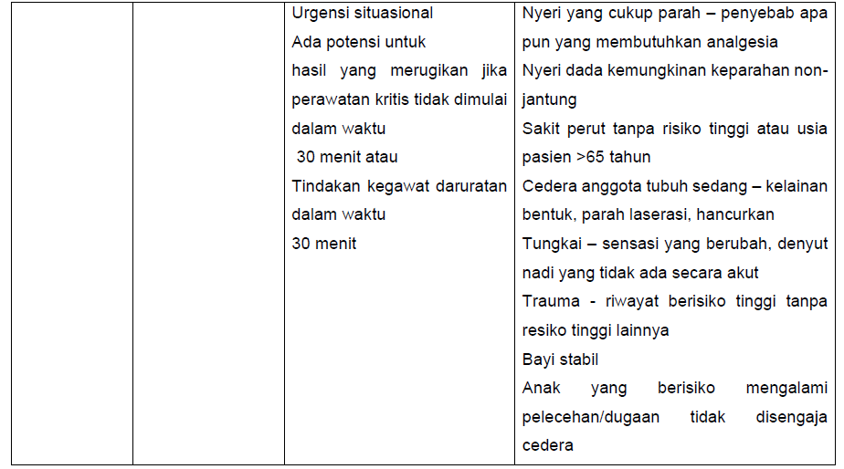

Slide 29
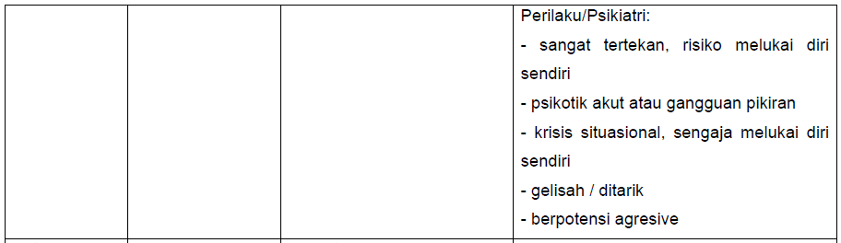

Slide 30
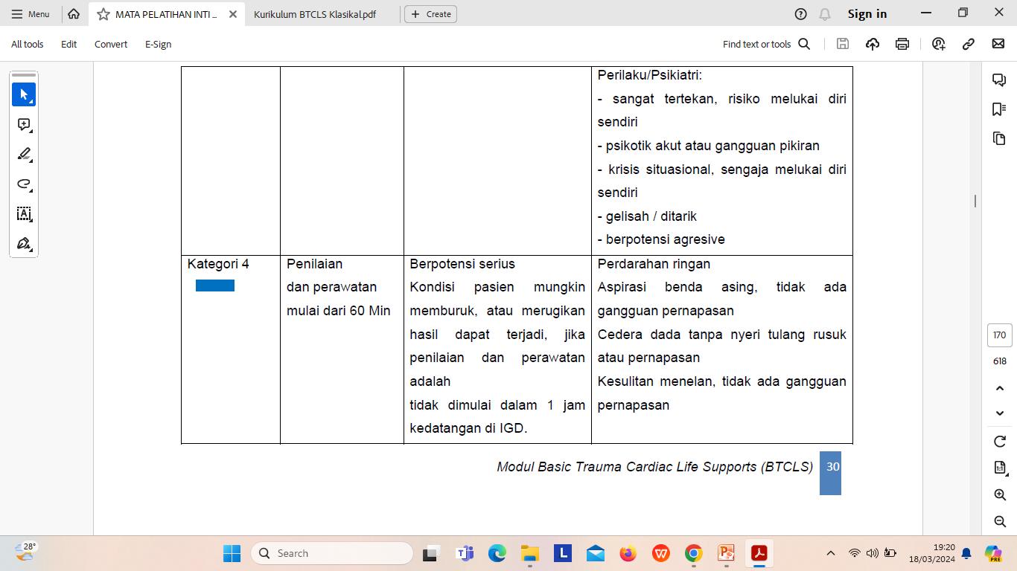

Slide 31
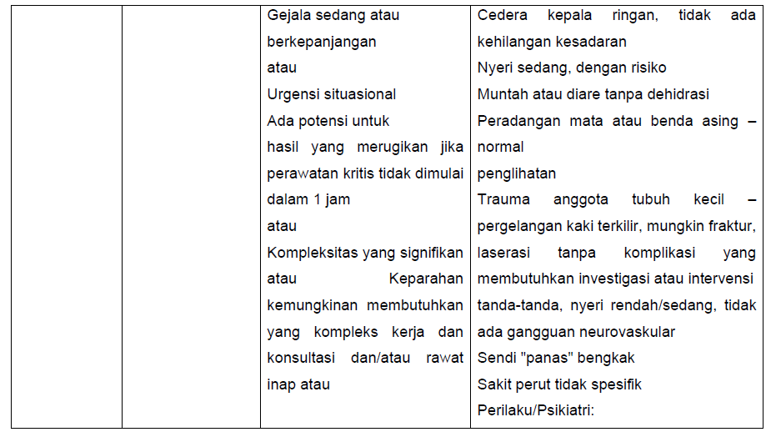

Slide 32
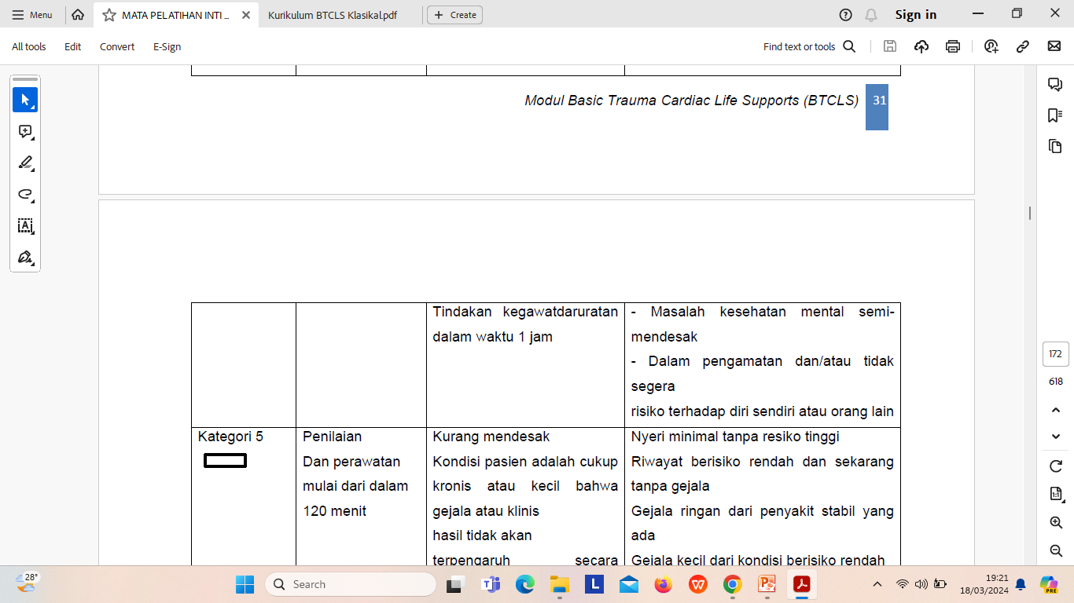

Slide 33
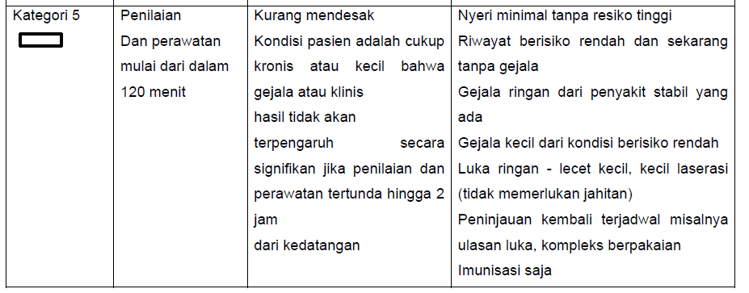
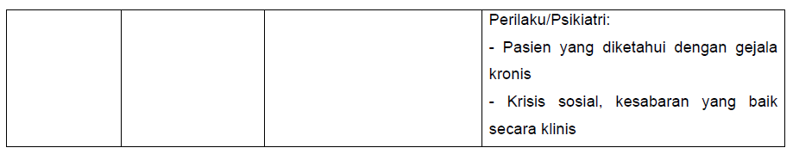

Slide 34
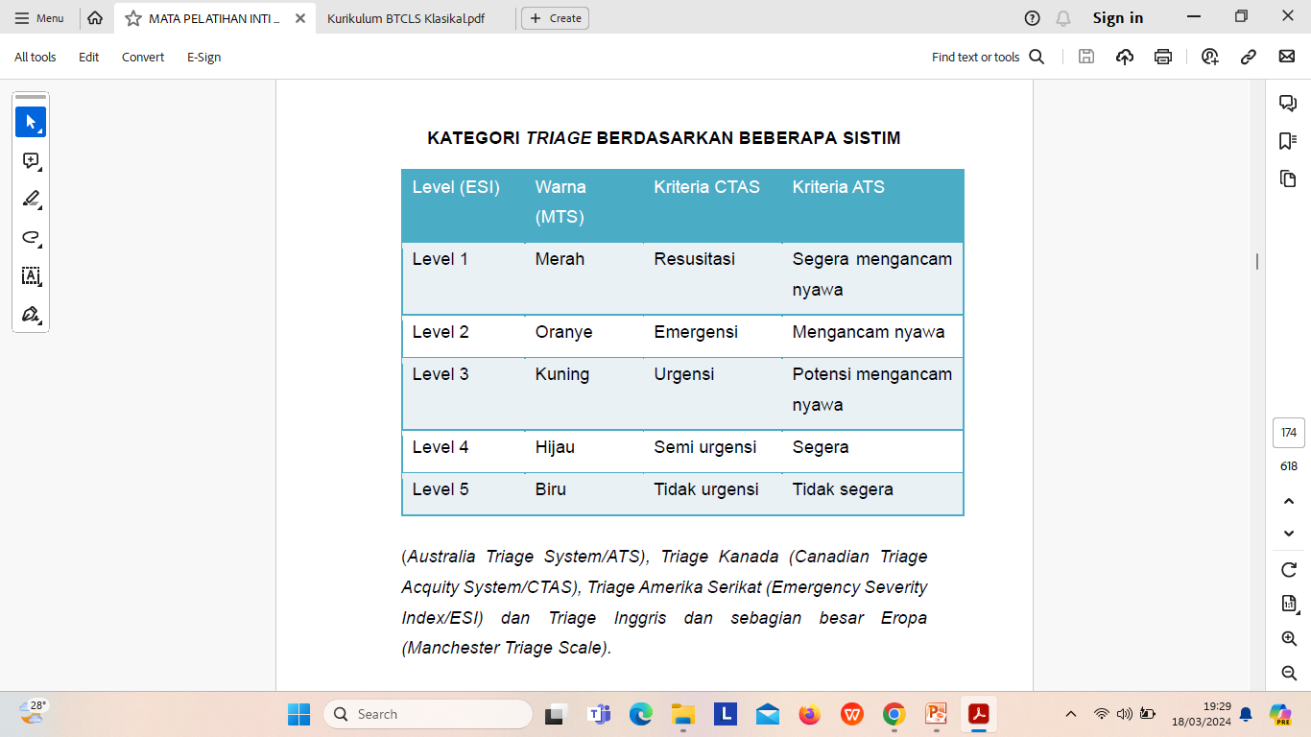

Slide 35
ATS 3 LEVEL
Prioritas 1 (Resuscitation): | Kondisi pasien yang mengancam nyawa dan memerlukan penanganan yang agresif/segera
Prioritas 2 (Emergent): | Kondisi pasien yang berpotensi mengancam nyawa, dan/atau anggota tubuh beserta fungsinya, dan membutuhkan intervensi migdis segera (waktu tunggu pasien – 15 menit)
Prioritas 3 (Urgent): | Kondisi pasien yang dapat berpotensi menyebabkan kegawatan dan membutuhkan penanganan yang cepat (waktu tunggu < 30 menit)

Slide 36
RE-TRIAGE
Jika kondisi pasien berubah saat sedang menunggu perawatan, atau jika informasi tambahan yang relevan menjadi tersedia yang berdampak pada urgensi pasien, pasien harus di Triage ulang. Kedua Triage awal dan setiap kategorisasi berikutnya harus dicatat, dan alasan untuk Triage ulang didokumentasikan

Slide 37
Triage Bencana menggunakan Simple Triage and Rapid Treatment (START)
yaitu memilah pasien berdasarkan pengkajian awal terhadap pasien dengan menilai airway, breathing dan circulation.
a. Penolong pertama melakukan penilaian cepat tanpa
menggunakan alat atau melakukan tindakan medis.
b. Panggil pasien yang dapat berjalan dan kumpulkan di area
pengumpulan/ Collecting Area.
c. Nilai pasien yang tidak dapat berjalan, mulai dari posisi
yang terdekat dengan penolong.

Slide 38
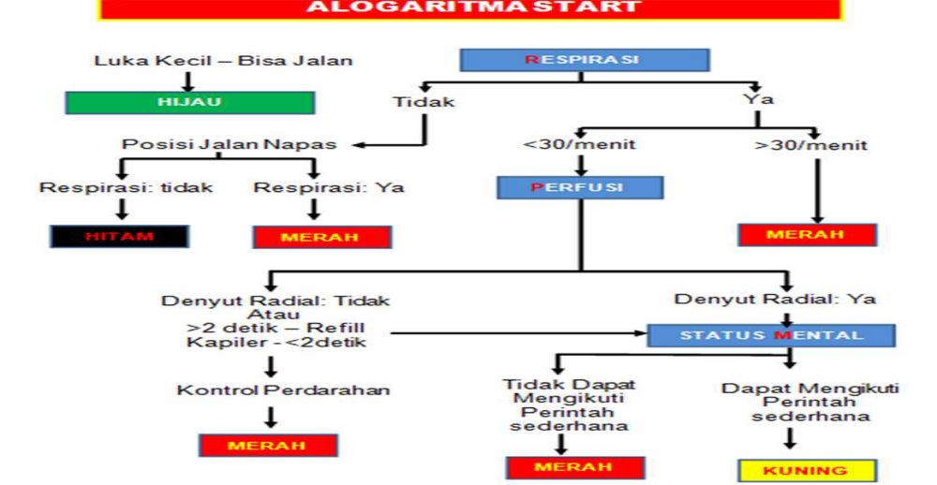
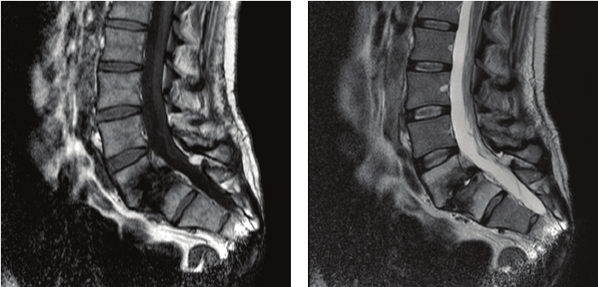
BASIC TRAUMA AND CARDIOVASCULAR LIFE SUPPORT

Slide 39
Pendokumentasian Triage dengan Sistim SOAP
Dokumentasi penilaian Triage harus mencakup setidaknya detail penting berikut
1. Tanggal dan waktu penilaian 2. Nama petugas Triage 3. Kepala yang menyajikan masalah 4. Sejarah terbatas dan relevan 5. Temuan penilaian yang relevan 6. Kategori Triage awal mengalokasikan 7. Kategori Triage ulang dengan waktu dan alasan 8. Area penilaian dan perawatan dialokasikan 9. Setiap tindakan diagnostik, pertolongan pertama atau perawatan yang dimulai

Slide 40
cedera spinal
Data subyektif
Identitas pasien
Riwayat penyakit
Keluhan utama

Slide 41
Anda Perhatikan/Amati Keadaan Umum Pasien
Data Objektive
Yang perlu dikaji adalah kesadaran pasien, apakah pasien dalam kondisi sadar penuh (Composmentis), Apatus, Delirium, Somnolen, Stupor, Koma.
Jalan Nafas (Airway)
Fungsi Paru (Breathing)
Sirkulasi (Circulation)

Slide 42
Analisa Data
Planning
Prioritas 1, 2, 3, 4,

Slide 43
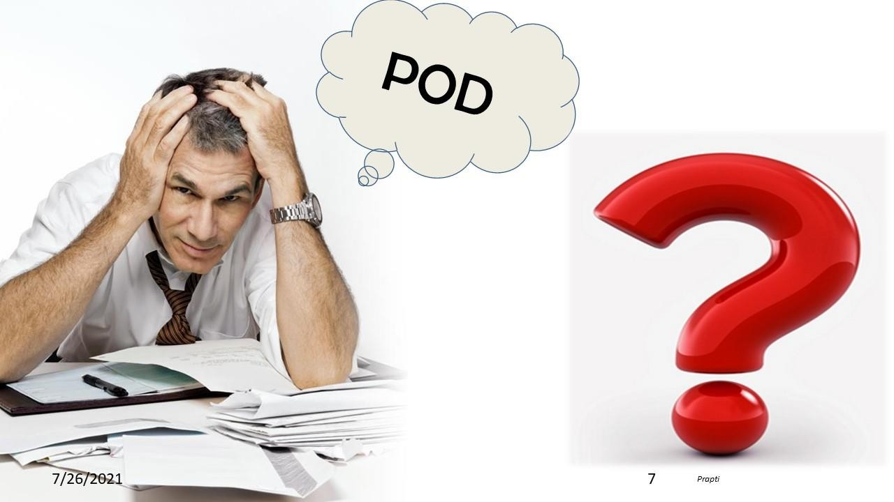

Slide 44

Kasus Triage
Laki-laki umur 40 tahun sudah tidak sadarkan diri, terdengar suara snoring nampak sianosis pada kuku dan bibir, pada pemeriksaan ada bunyi krepitasi di daerah pelvis. RR : 8 x/I, HR : 120 x/m dan gcs 8

Slide 45
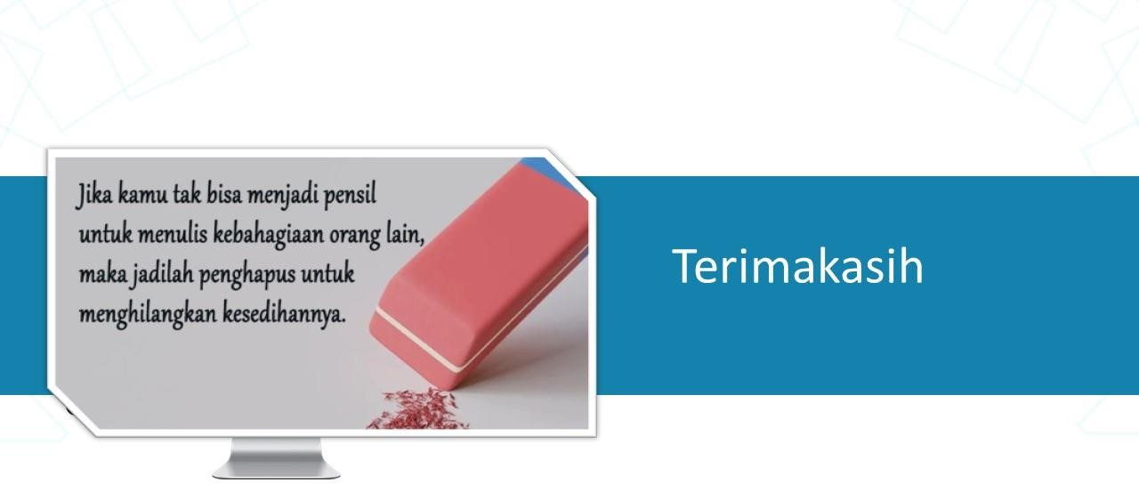

Slide 46
MAKAN DURIAN
BERSAMA KEKASIH
CUKUP SEKIAN
DAN
TERIMA KASIH

Slide 47
Referensi
1. Alamsyah. (2021). Pasien Tentang Sistem Triage ke IGD di Indonesia adalah dengan jumlah Rumah Sakit Umum dimana pasien digolongkan. 4 (July 2020), 76–87.
2. American College of Surgeon. 2018. Advanced Trauma Life Support (ATLS): Student Course Manual 10th Edition.
3. Ardiyani, V.M., Andri, M.T., dan Eko, R. 2015. Analisis Peran Perawat TriageTerhadap Waiting Time dan Length of Stay Pada Ruang Triage di Instalasi
4. Ariyani, H., & Rosidawati, I. (2020). Literature Review : Penggunaan Triage Emergency Severity Index (ESI) di Instalasi Gawat Darurat (IGD). Jurnal Kesehatan Bakti Tunas Husada:
Jurnal Ilmu Keperawatan, Analis Kesehatan, Dan Farmasi, 20(2), 143–152
5. Australasian College of Emergency Medicine. 2016. guidelines on the implementation of the australasian Triage scale in emergency Departments
6. https://acem.org.au/getmedia/51dc74f7-9ff0-42ce 872a0437f3db640a/G24_04_Guidelines_on_Implementation_of_
ATS_Jul-16.aspx
7. https://grhasia.jogjaprov.go.id/berita/94/Triage-pasien

